Slide 1
POMAGAMY UCZNIOM W Przygotowaniu SIĘ do egzaminu ósmoklasisty matematyka
Część 3
Rola rysunku w zadaniu geometrycznym
Pracownia Egzaminu Ósmoklasisty
Okręgowa Komisja Egzaminacyjna w Krakowie
Kwiecień 2020 roku

Slide 2
Egzamin ósmoklasisty
z matematyki
Zadania otwarte

Slide 3
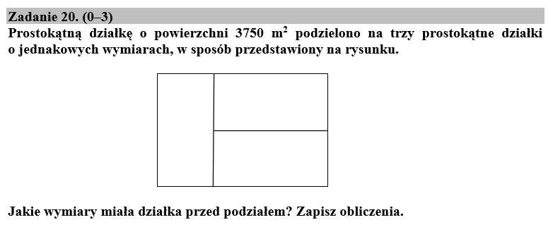
Zadanie 20.

Slide 4
zasady oceniania
3 punkty – obliczenie wymiarów działki przed podziałem (50 m, 75 m)
2 punkty – poprawny sposób obliczenia jednego wymiaru prostokąta
1 punkt – ustalenie, że długości wymiarów małej działki pozostają
w stosunku 2:1
0 punktów – rozwiązanie błędne lub brak rozwiązania

Slide 5
Rozwiązania uczniowskie
Z egzaminu
W roku 2019

Slide 6
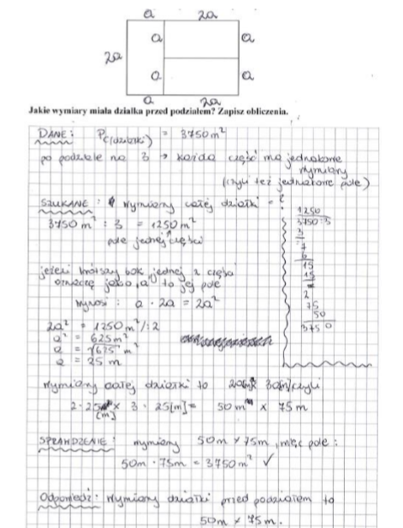
Przykład 1.

Slide 7
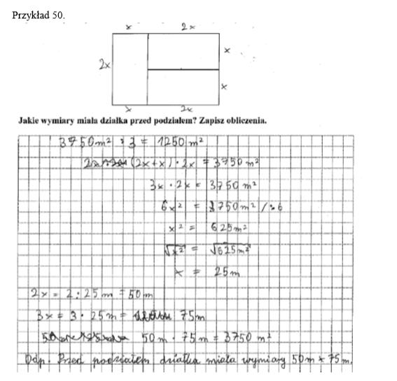
Przykład 2.

Slide 8
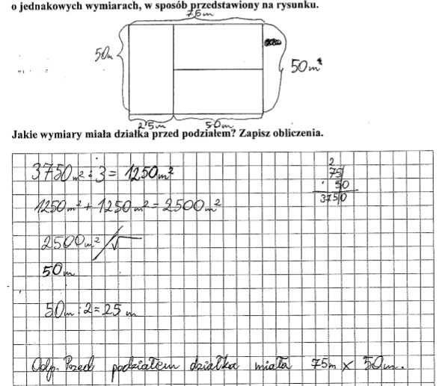
Przykład 3.

Slide 9
Przykład 4.

Slide 10
Przykład 5.

Slide 11
Przykład 6.

Slide 12
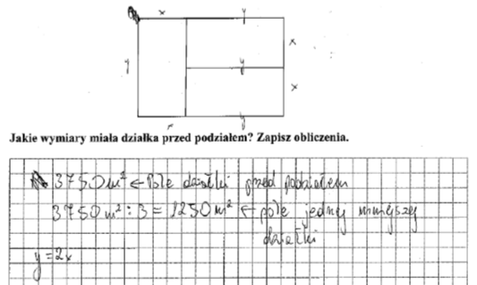
Przykład 7.

Slide 13
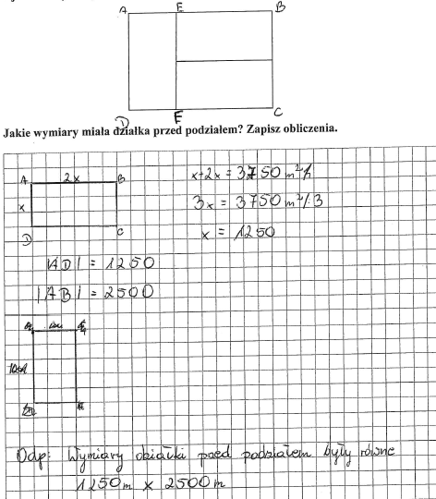
Przykład 8.

Slide 14
podsumowanie

Slide 15
Zasady postępowania podczas rozwiązywania
problemów matematycznych
Zapoznaj się z treścią zadania
Jeśli treść zadania jest uzupełniona diagramem lub rysunkiem, sprawdź jakie informacje są w nim zawarte
Zaplanuj rozwiązanie
Zapisz kolejne etapy rozwiązania
Wykonaj niezbędne obliczenia
Sprawdź, czy otrzymany wynik jest odpowiedzią na postawione w zadaniu pytanie

Slide 16
Dziękujemy za uwagę

